Slide 1
Рабочие моменты реализации проекта
«Вода, источники, свойства»
М – Имыш
2 класс

Slide 2
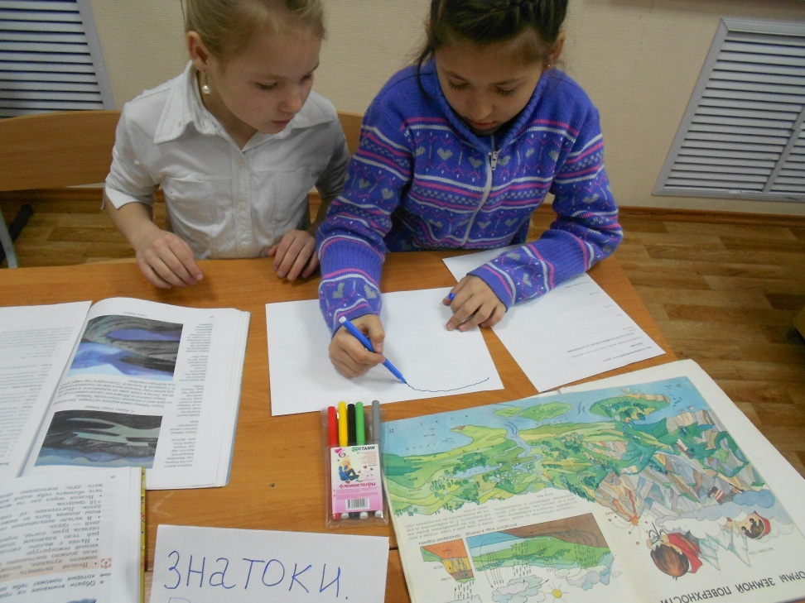
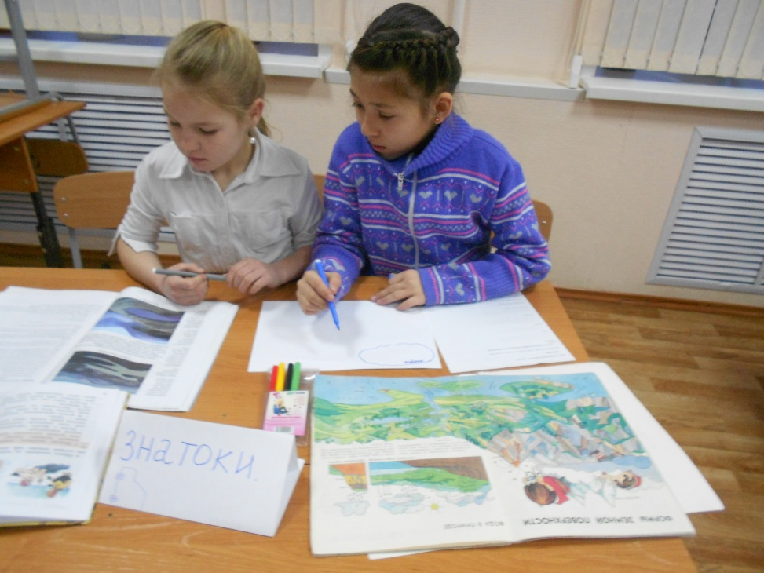
Работа группы «Знатоки»
Процесс работы

Slide 3
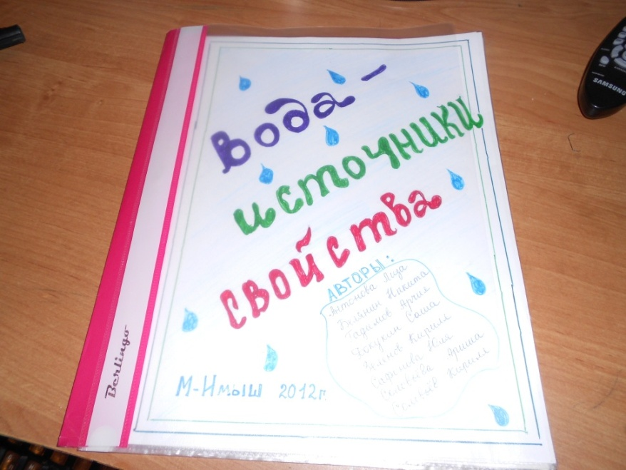
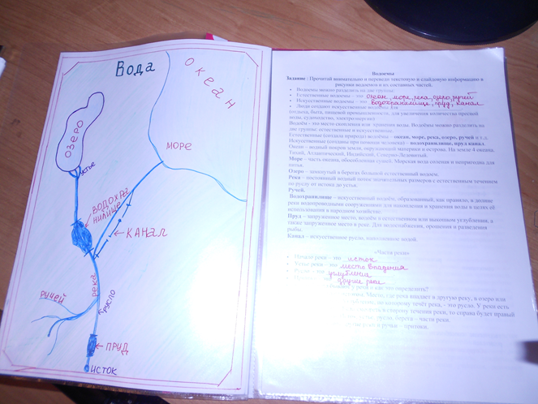
Результат

Slide 4
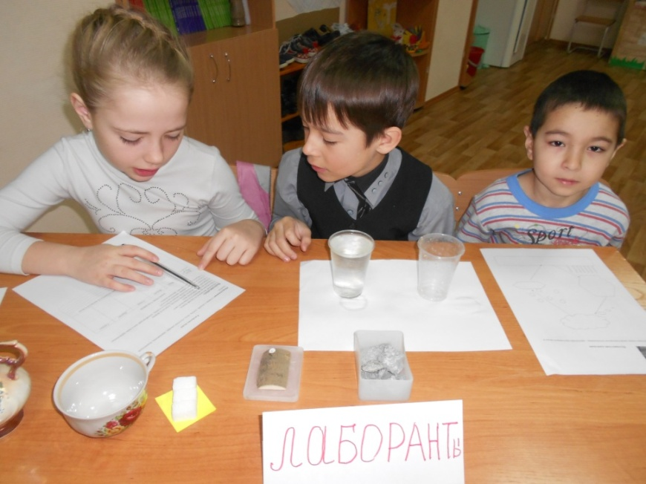
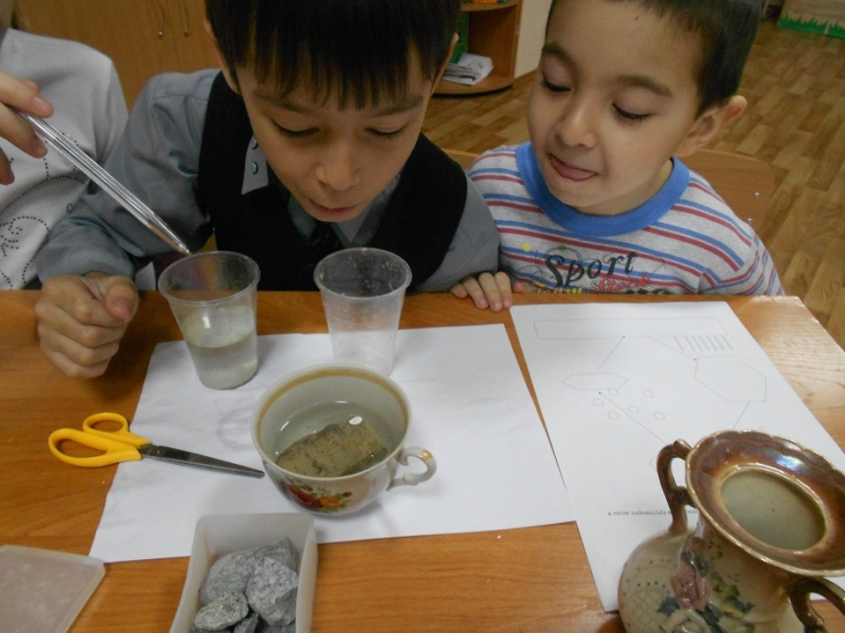
Работа группы «Лаборанты»
Выявление свойств
воды - эксперимент

Slide 5
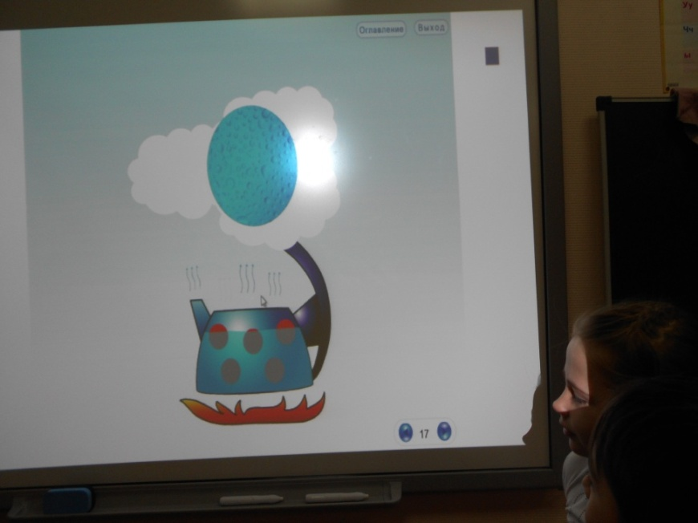
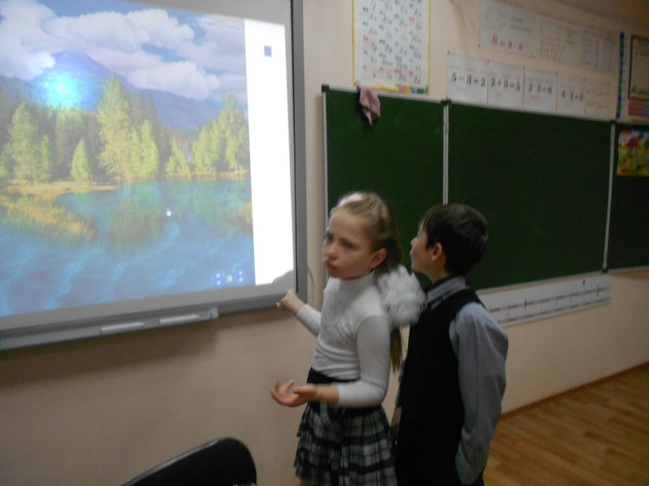
Интерактивное путешествие капельки
Нажимая на стрелки интерактивной доски
наблюдаем круговорот воды в природе.

Slide 6
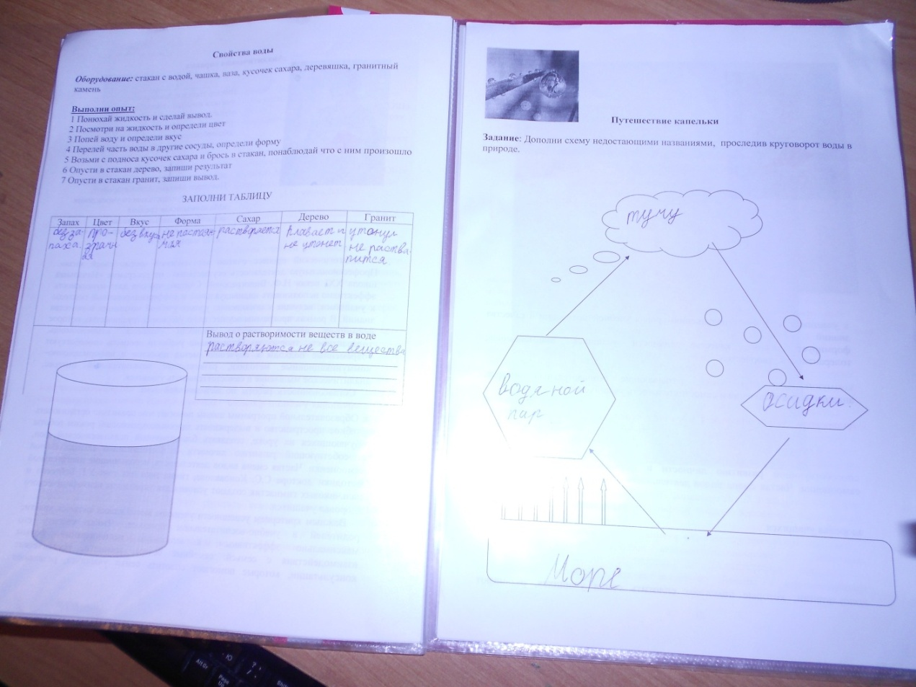
Результат работы

Slide 7
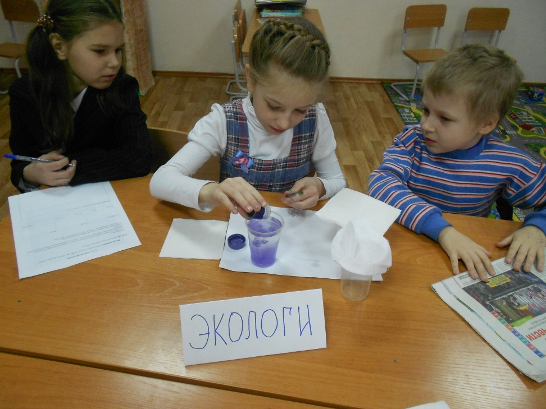
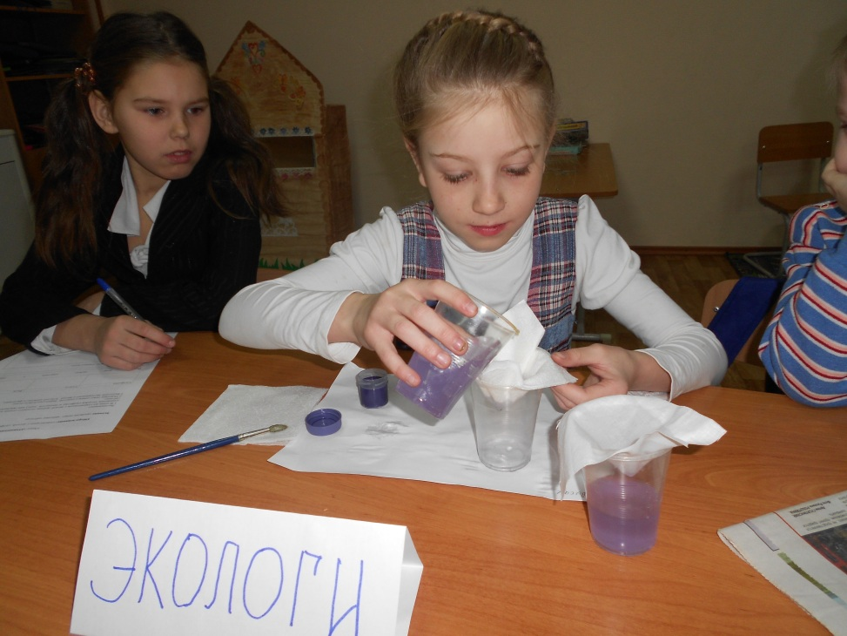
Работа группы «Экологи»
Проводим эксперимент

Slide 8
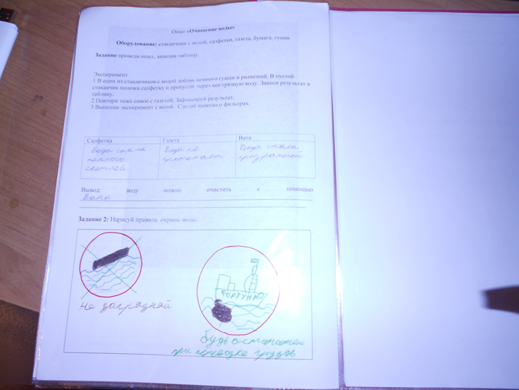
Результат работы

Slide 9
Спасибо за внимание
Н.А. Винтер

